Slide 1

Поддръжка на потокови диаграми (Data Flow Diagrams) във VP for UML
Стефан Велев, ф. н. 0MI3400521
спец. Технологии за големи данни
Факултет по математика и информатика
Софийски университет „Св. Климент Охридски“

Slide 2
Съдържание
Въведение
Характеристики на потоковите диаграми
Потоковите диаграми и поддръжката им във Visual Paradigm
Сравнителен анализ
Примери на използване на потоковите диаграми
Добри практики и методи за използване
Обектно-ориентиран анализ и проектиране на софтуерни системи

Slide 3
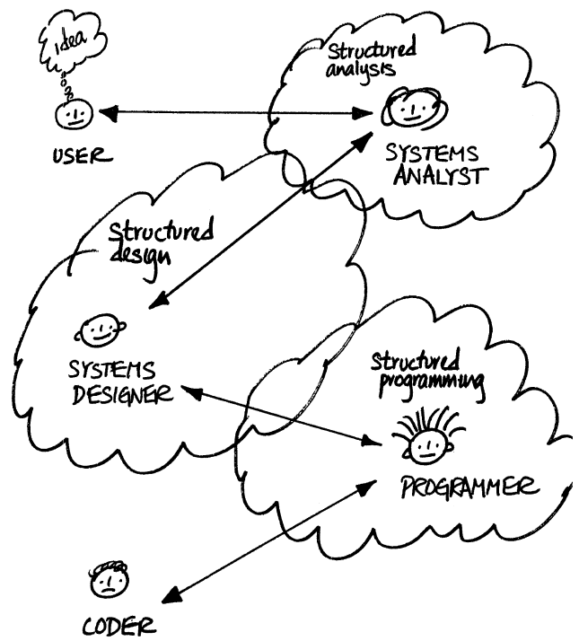
I. Въведение
Концепцията за потокови диаграми (Data Flow Diagrams – DFD) навлиза в областта на софтуерното инженерство, благодарение на понятията структурен анализ (Structured Analysis – SA) и структурен дизайн (Structured Design – SD).
Структурен анализ (SA) – разбиране на проблема
Структурен дизайн (SD) – дефиниране (разработване) на решение на проблема
Обектно-ориентиран анализ и проектиране на софтуерни системи

Slide 4

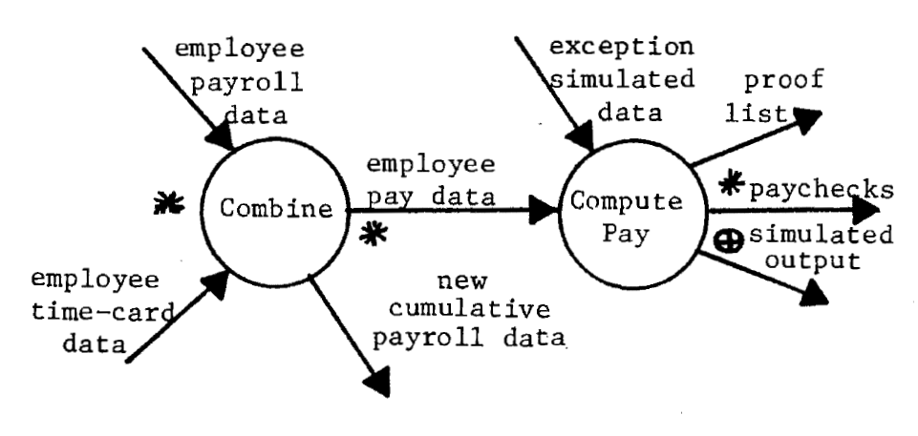
I. Въведение
Диаграма на потока от данни (Data Flow Diagrams)
графична репрезентация на потока на данните през информационната система
стъпва на елементи от теория на графите
предложени в средата на 70-те години от Larry Constantine, популяризирани и обогатени от Edward Yourdon, Tom DeMarco, Chris Gane, Trish Sarson с въвеждането на различни нотации и практики
Larry Constantine
Обектно-ориентиран анализ и проектиране на софтуерни системи

Slide 5
II. Характеристики на потоковите диаграми
Модел – опростена репрезентация на реалността
Техники за моделиране на обекти (Object Modelling Techniques) – подход за моделиране на обекти, разработен през 1991 г. от Rumbaugh, Blaha, Premerlani, Eddy и Lorenson, като метод за разработване на обектно-ориентирани системи и за поддръжка на обектно-ориентираното програмиране (предшественик на UML)
Модел | Представяне | Диаграми | Представяне чрез граф
 |  |  | върхове | ребра
Обектен модел | статични или структурни черти на системата | диаграма на класовете | класове (classes) | връзки (relationship)
Динамичен модел | аспекти на системата, които се променят с времето | диаграма на състоянието | състояния (states) | преходи (transitions)
Функционален модел | трансформация на данни в системата | диаграма на потока от данни | процеси (processes) | поток на данните (data flow)
Обектно-ориентиран анализ и проектиране на софтуерни системи

Slide 6
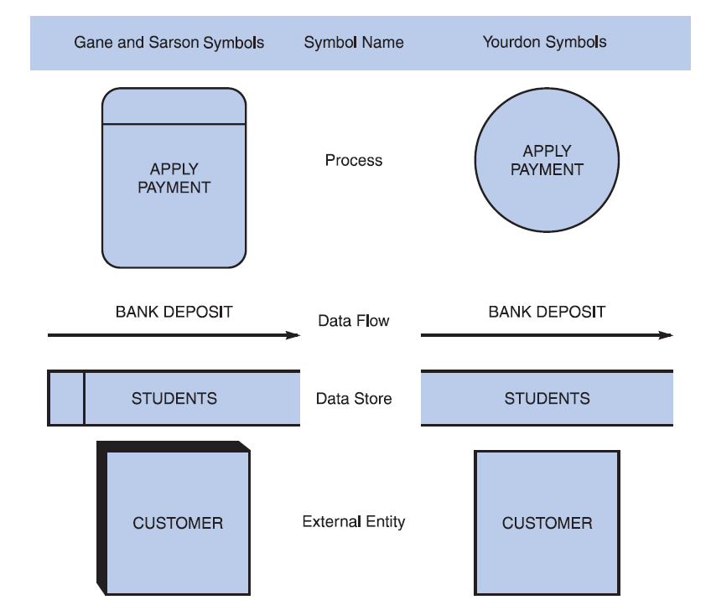
II. Характеристики на потоковите диаграми
Диаграма на потока от данни (Data Flow Diagrams)
Представят потока на информация в рамките на системата, както и между системата и средата
Не показват последователността на поведение и на управляваща информация
Не са част от спецификацията на UML
Нотация – четири основни символа:
Процеси (Processes)
Потоци от данни (Data Flows)
Хранилища на данни (Data Stores)
Външни същности / единици (External Entities)
Речник на данни (Data Dictionary)
Обектно-ориентиран анализ и проектиране на софтуерни системи

Slide 7
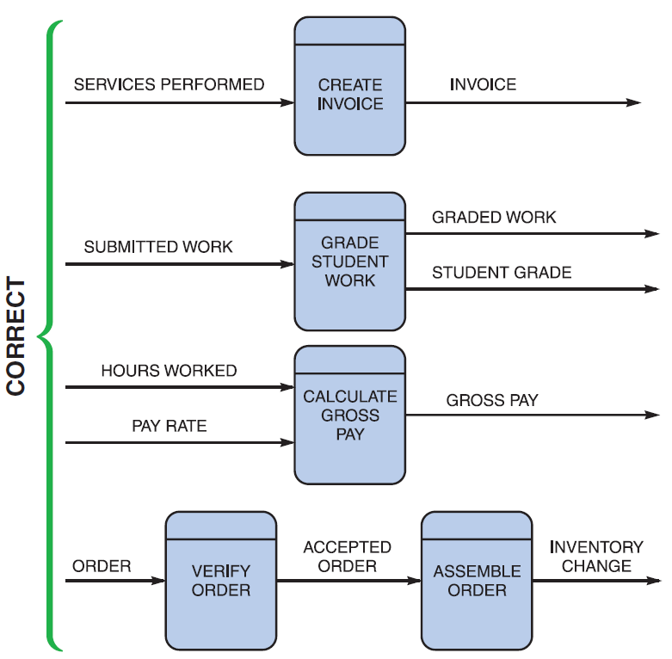
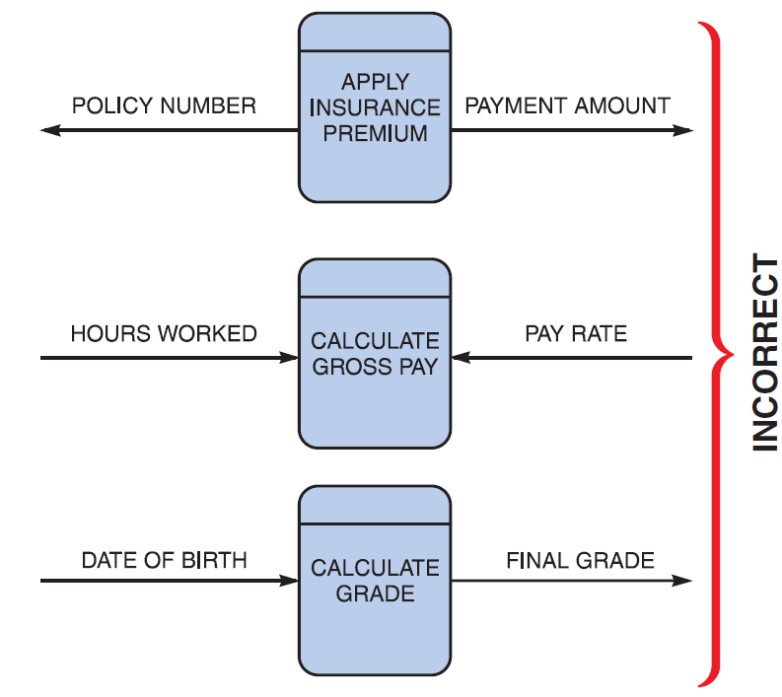
II. Характеристики на потоковите диаграми
Комуникация по отношение на процесите и връзката им с потоците от данни
Обектно-ориентиран анализ и проектиране на софтуерни системи

Slide 8
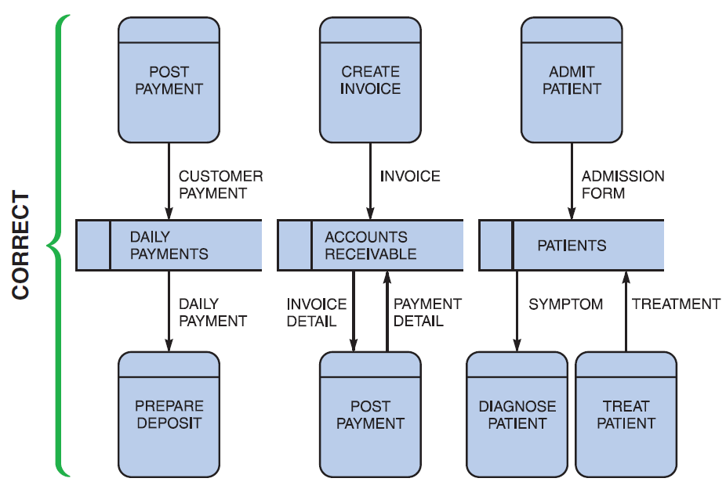
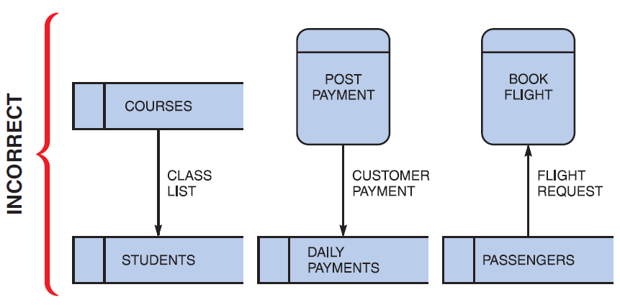
II. Характеристики на потоковите диаграми
Комуникация по отношение на хранилищата от данни
Обектно-ориентиран анализ и проектиране на софтуерни системи

Slide 9
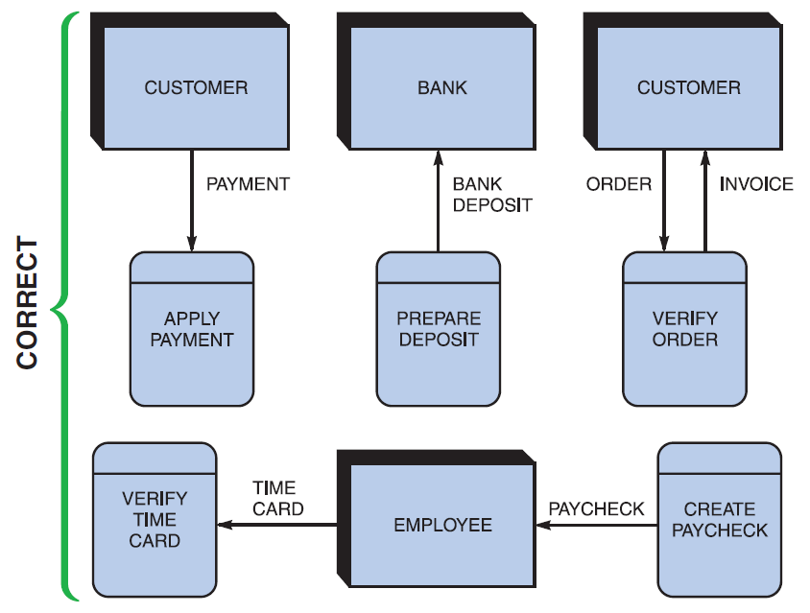
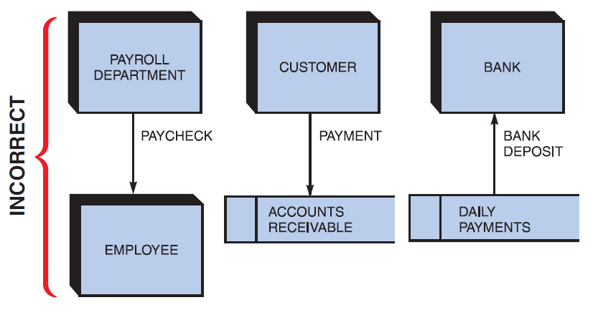
II. Характеристики на потоковите диаграми
Комуникация по отношение на външни единици
Обектно-ориентиран анализ и проектиране на софтуерни системи

Slide 10
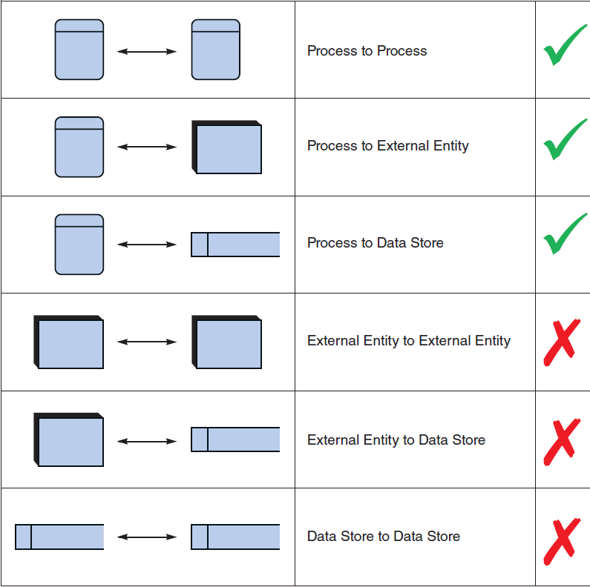
II. Характеристики на потоковите диаграми
Комуникация по отношение на потоците от данни
Обектно-ориентиран анализ и проектиране на софтуерни системи

Slide 11

II. Характеристики на потоковите диаграми
Видове потокови диаграми по отношение нивото на детайлност
Контекстна диаграма – диаграми, които представят общ поглед на системата и връзките и с останалата част от света
Диаграма на потока от данни от първо ниво – диаграми, които представят по-детайлен изглед на системата, отколкото контекстните диаграми, като показват основните подпроцеси и хранилища на данни, които образуват системата като цяло
Диаграми на потока от данни от второ (и още по-високо ниво на детайл) ниво – сложността на системите в реалния свят може да бъде обхваната в детайли и моделирана чрез йерархия от абстракции
Обектно-ориентиран анализ и проектиране на софтуерни системи

Slide 12


III. Потоковите диаграми и поддръжката им във Visual Paradigm
Поддръжка на DFD във Visual Paradigm
Обектно-ориентиран анализ и проектиране на софтуерни системи

Slide 13
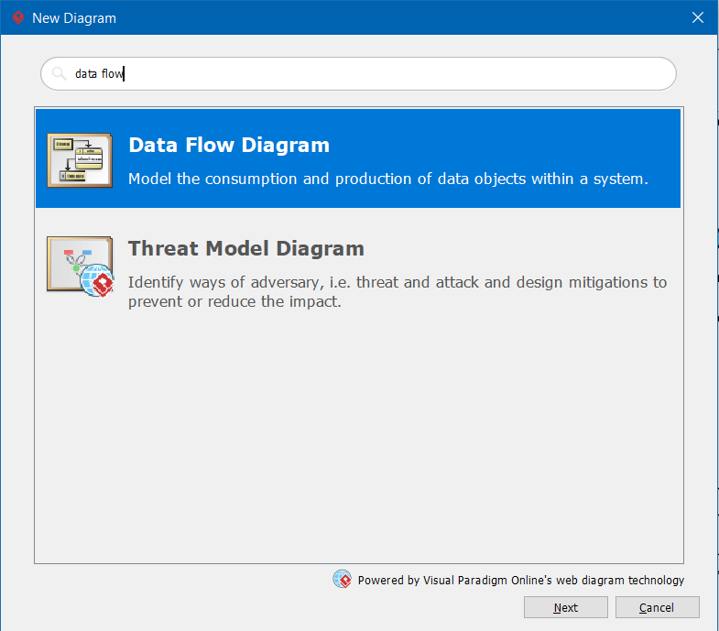
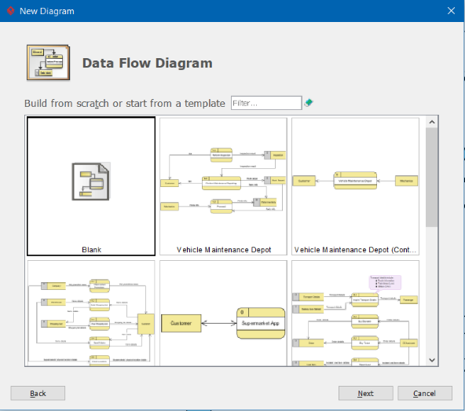
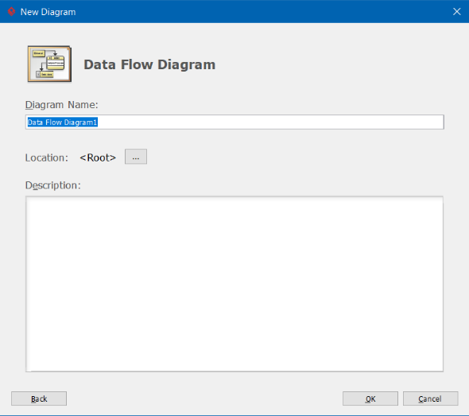
III. Потоковите диаграми и поддръжката им във Visual Paradigm
Стъпки при създаване на DFD във Visual Paradigm
Обектно-ориентиран анализ и проектиране на софтуерни системи

Slide 14
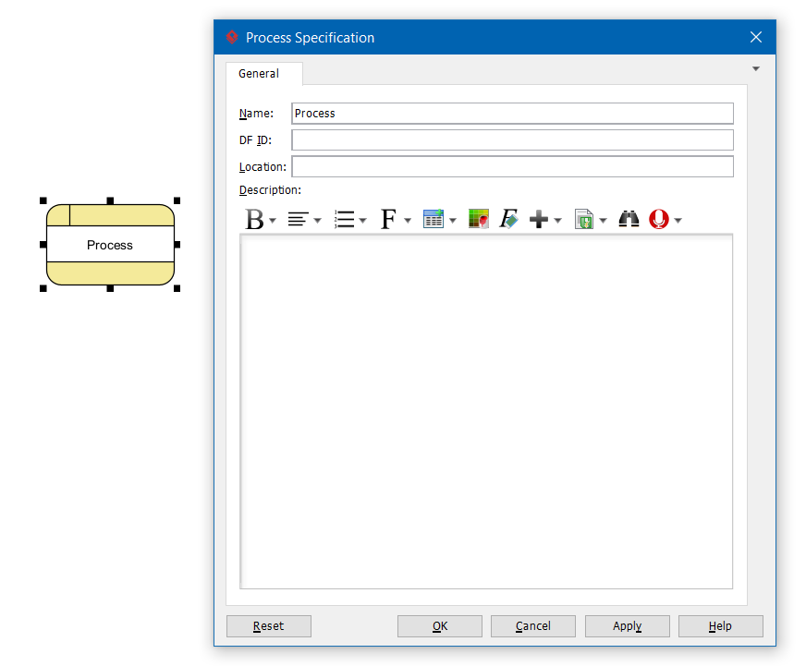
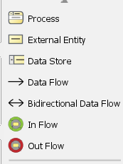
III. Потоковите диаграми и поддръжката им във Visual Paradigm
Спецификация на процес на DFD във Visual Paradigm
Обектно-ориентиран анализ и проектиране на софтуерни системи

Slide 15
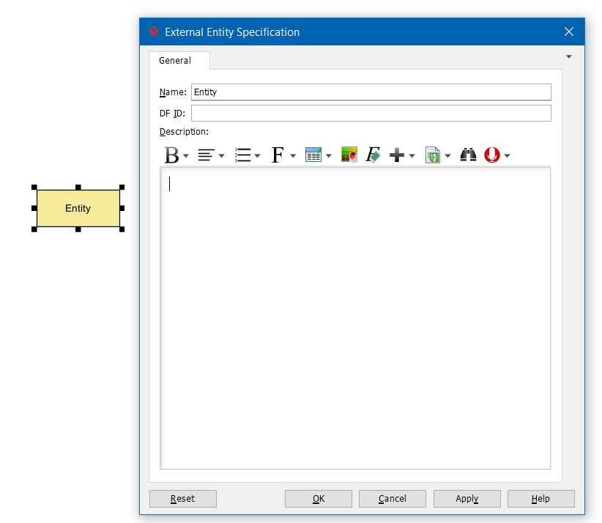
III. Потоковите диаграми и поддръжката им във Visual Paradigm
Спецификация на външна единица на DFD във Visual Paradigm
Обектно-ориентиран анализ и проектиране на софтуерни системи

Slide 16
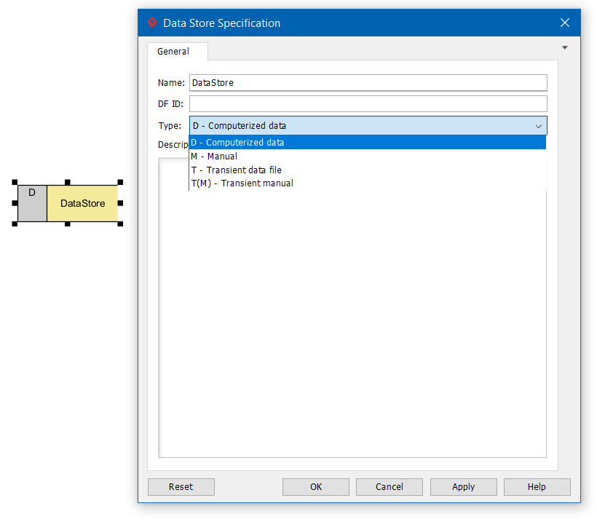
III. Потоковите диаграми и поддръжката им във Visual Paradigm
Спецификация на хранилище на данни на DFD във Visual Paradigm
Обектно-ориентиран анализ и проектиране на софтуерни системи

Slide 17
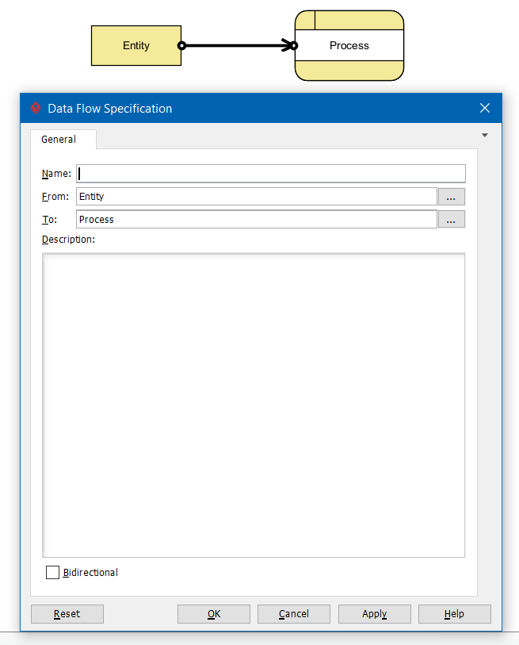
III. Потоковите диаграми и поддръжката им във Visual Paradigm
Спецификация на поток на данни на DFD във Visual Paradigm
Обектно-ориентиран анализ и проектиране на софтуерни системи

Slide 18
IV. Сравнителен анализ
Сравнение с диаграмите на случаите на употреба (UML Use Case Diagrams)
Критерий | Диаграма на потока от данни (Data Flow Diagrams) | Диаграми на случаите на употреба (Use Case Diagrams)
История | предложени от Larry Constantine (1970) | предложени от Ivar Jacobson (1986)
Изглед | функционален изглед от гледна точка на системата | функционален изглед от гледна точка на актьор
Нотация (компоненти) | процеси, външни същности, потоци от данни, хранилища от данни | актьори, потребителски случаи, асоциации, граница на системата
Предимства | лесна за разбиране графична техника ясно очертава границите на системата подходяща за представяне пред заинтересованите лица ясно обяснява логиката, свързана с потока на данни в системата | достатъчно ясно обхваща функционалностите на цялата софтуерна система в една диаграма съдържа обяснения на естествен език предлага по-богат инструментариум за представяне на връзките
Критерий | Диаграма на потока от данни (Data Flow Diagrams) | Диаграми на случаите на употреба (Use Case Diagrams)
Недостатъци | претърпява доста промени не разглежда физическите ограничения объркваща на пръв поглед за програмистите различни нотации | не могат по лесен начин да бъдат зададени нефункционални изисквания остава по-трудна за четене за нетехнически лица
Ограничения | не задава последователност на действията липсват времеви интервали на процесите не показва колко пъти даден процес се повтаря | не задава последователност на действията липсват времеви интервали на процесите не изобразява хранилища на данни
Сходства | външна същност (единица) | актьор
 | процеси | потребителски случаи
 | поток на данни | асоциация
Обектно-ориентиран анализ и проектиране на софтуерни системи

Slide 19
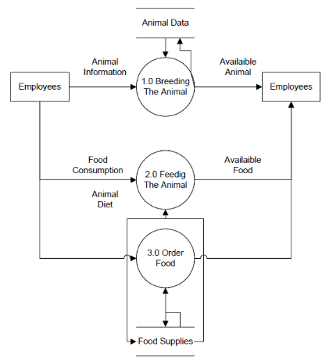
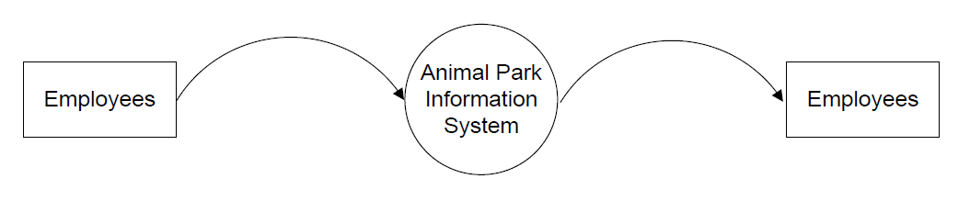
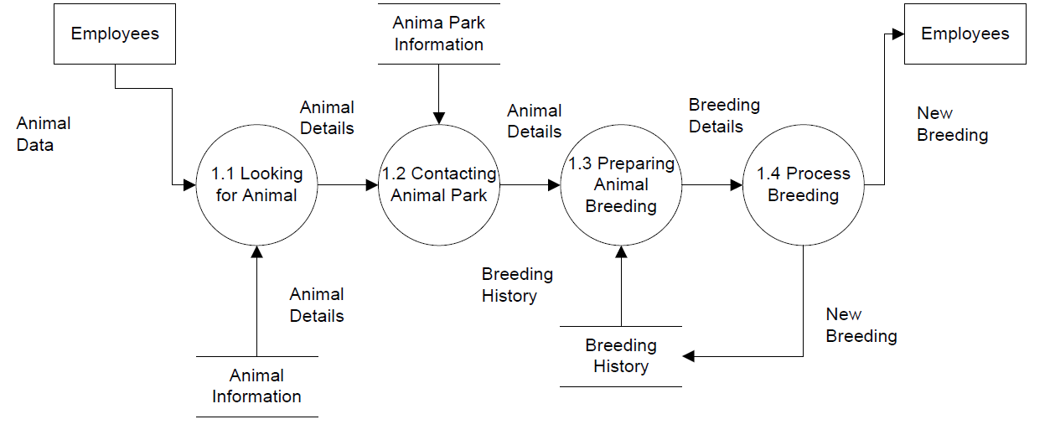
IV. Сравнителен анализ
Сравнение с диаграмите на дейностите (UML Activity Diagrams)
Обектно-ориентиран анализ и проектиране на софтуерни системи

Slide 20
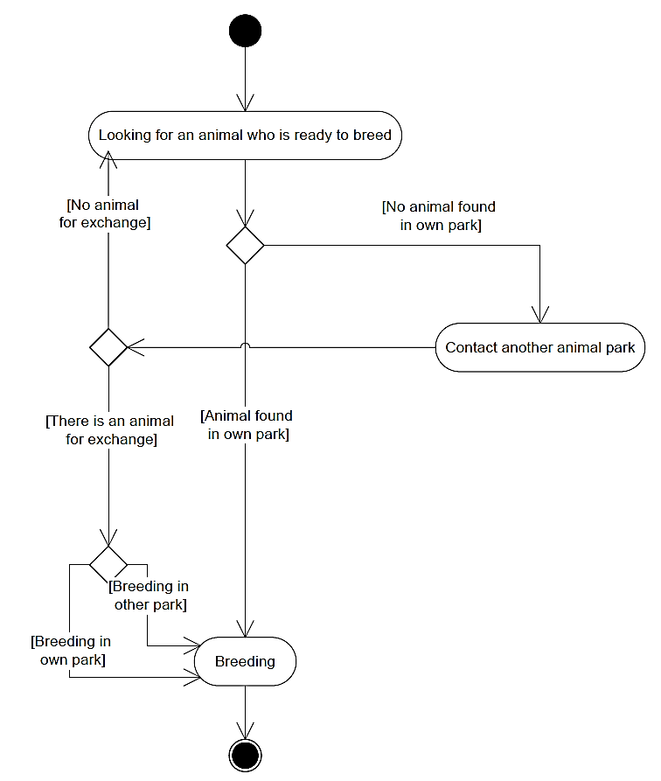
IV. Сравнителен анализ
Сравнение с диаграмите на дейностите (UML Activity Diagrams)
Обектно-ориентиран анализ и проектиране на софтуерни системи

Slide 21
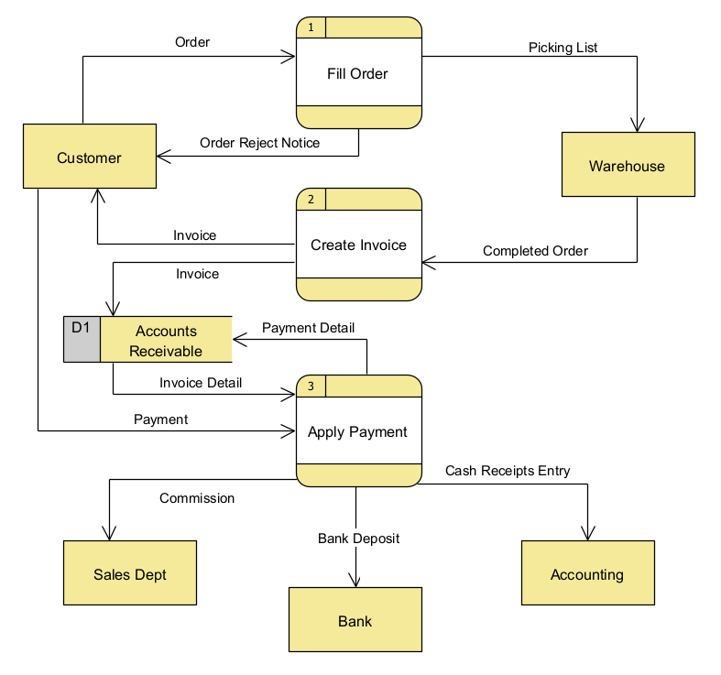
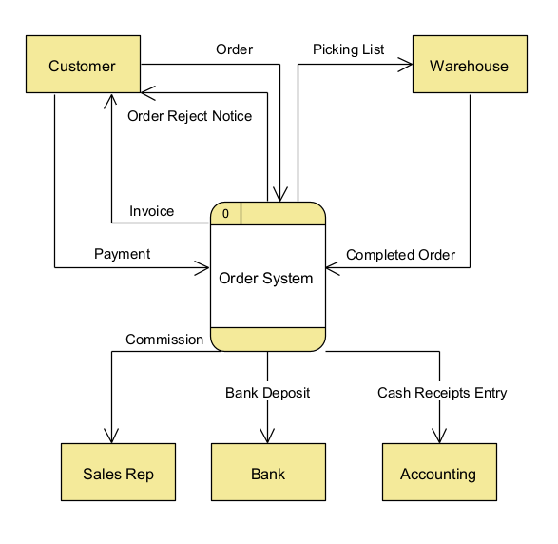
V. Примери на използване на потоковите диаграми
Пример 1: Система за поръчки
Контекстна диаграма
Диаграма на потока от данни от първо ниво
Обектно-ориентиран анализ и проектиране на софтуерни системи

Slide 22
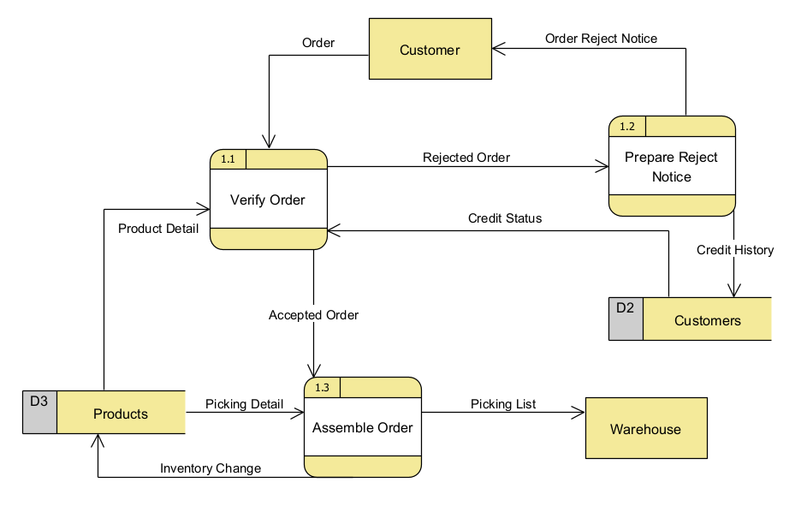
V. Примери на използване на потоковите диаграми
Пример 1: Система за поръчки
Диаграма на потока от данни от второ ниво на процеса по попълване на поръчка
Обектно-ориентиран анализ и проектиране на софтуерни системи

Slide 23
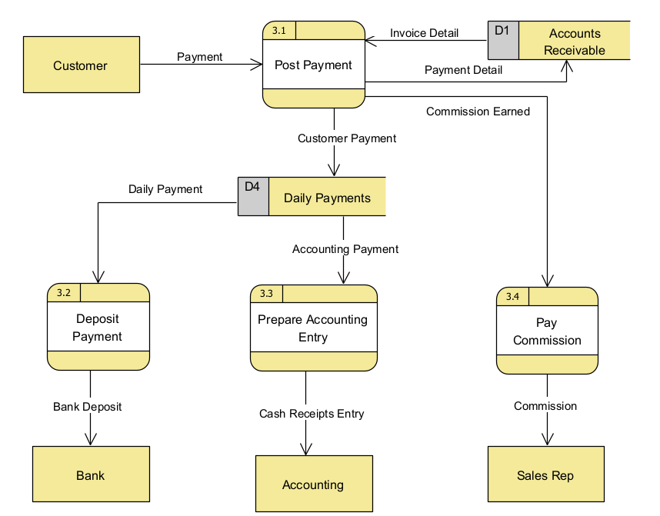
V. Примери на използване на потоковите диаграми
Пример 1: Система за поръчки
Диаграма на потока от данни от второ ниво на процеса по прилагане на плащане
Обектно-ориентиран анализ и проектиране на софтуерни системи

Slide 24
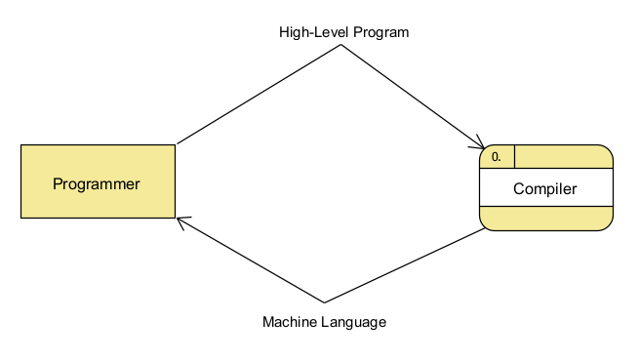
V. Примери на използване на потоковите диаграми
Пример 2: Компилатор
Контекстна диаграма
Обектно-ориентиран анализ и проектиране на софтуерни системи

Slide 25
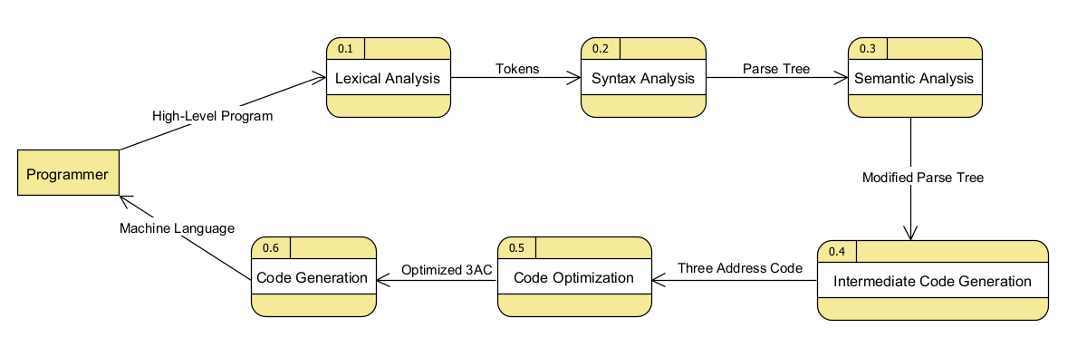
V. Примери на използване на потоковите диаграми
Пример 2: Компилатор
Диаграма на потока от данни от първо ниво
Обектно-ориентиран анализ и проектиране на софтуерни системи

Slide 26
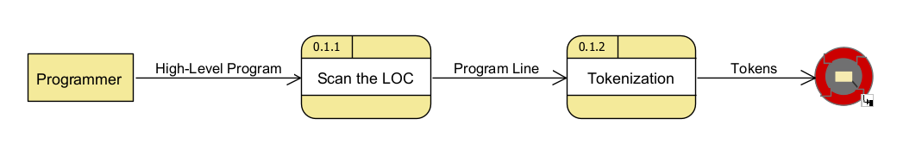
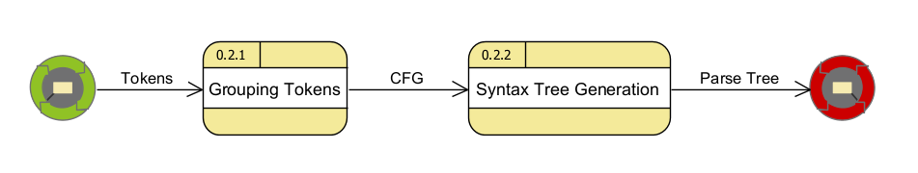
V. Примери на използване на потоковите диаграми
Пример 2: Компилатор
Диаграма на потока от данни от второ ниво за процеса по лексикален анализ
Диаграма на потока от данни от второ ниво за процеса по синтактичен анализ
Обектно-ориентиран анализ и проектиране на софтуерни системи

Slide 27
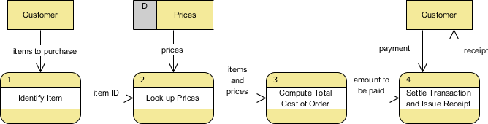
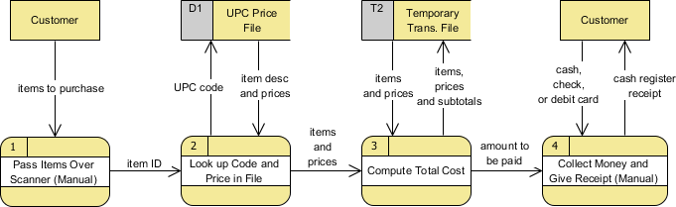
VI. Добри практики и методи на използване
Лесни за разбиране и използване
Възможност за преминаване към по-голяма степен на детайл
Възможност за интеграция с облачни технологии и колаборативни платформи
Могат да бъдат част от официалната документация
Видове потокови диаграми според това какво искаме да представим и в каква степен на детайл:
Логически потокови диаграми (Logical DFD)
Физически потокови диаграми (Physical DFD)
Логическа диаграма на потока от данни от първо ниво за система за касово плащане в супермаркет
Физическа диаграма на потока от данни от първо ниво за система за касово плащане в супермаркет
Обектно-ориентиран анализ и проектиране на софтуерни системи

Slide 28
Използвани литературни източници
[1] Aleryani, Arwa. Comparative Study between Data Flow Diagram and Use Case Diagram. Saba University, Yemen, 2016. ISSN 2250-3153. Available from: https://www.researchgate.net/publication/313808834_Comparative_Study_between_Data_Flow_Diagram_and_Use_Case_ Diagram
[2] Bentley, Lonnie, Whitten, Jeffrey. Systems Analysis and Design Methods. 7th Edition: McGraw-Hill/Irwin, 2007. ISBN 978-0-07-305233-5
[3] Blaha, Michael, Rumbaugh, James. Object-Oriented Modeling and Design with UML™. 2nd Edition: Pearson Prentice Hall, 2005. ISBN 0-13-015920-4
[4] Constantine, Larry, Yourdon, Edward. Structured Design: Fundamentals of a Discipline of Computer Program and Systems Design. 2nd Edition: YOURDON Press, 1978. ISBN 0-917072-11-1
[5] GeeksForGeeks: What is DFD (Data Flow Diagram)? [online]. [Viewed 22.11.2024]. Available from: https://www.geeksforgeeks.org/what-is-dfddata-flow-diagram/
[6] Jacob, Pramod. Object-Oriented Modelling and Design: Concepts, Notes & Solved Questions. M. Tech SOFTWARE ENGINEERING [online]. [Viewed 22.11.2024]. Available from: https://kailash392.wordpress.com/wp-content/uploads/2018/11/oomd-notes-question-bank-by-pramod.pdf
[7] Rosenblatt, Harry, Shelly, Gary. Systems Analysis and Design. 9th Edition: Course Technology, Cengage Learning, 2012. ISBN 978-0-538-48161-8
[8] Tangkawarow, Irene, Waworuntu, J. A Comparative of business process modelling techniques. IOP Conference Series: Materials Science and Engineering, 128 012010, 2016. Available from: https://iopscience.iop.org/article/10.1088/1757-899X/128/1/012010
[9] Visual Paradigm: What is Data Flow Diagram? [online]. [Viewed 22.11.2024]. Available from: https://www.visual-paradigm.com/guide/data-flow-diagram/what-is-data-flow-diagram/
Обектно-ориентиран анализ и проектиране на софтуерни системи

